Slide 1
DISEÑO MULTIDIMENSIONAL
Ing. Julio Paciello
juliopaciello@cds.com.py

Slide 2
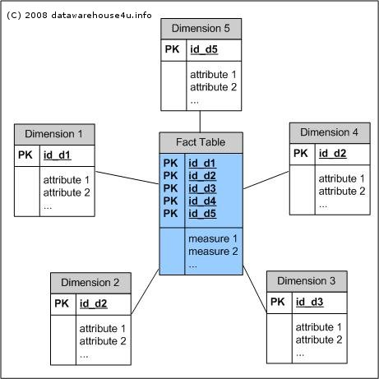
Diseño Multidimensional
Star scheme

Slide 3
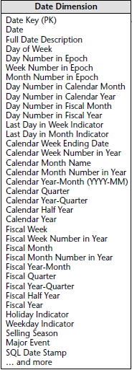
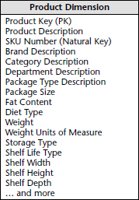
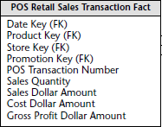
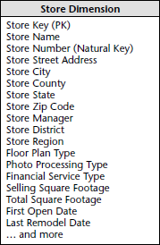
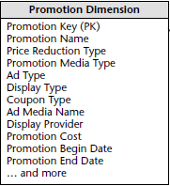
Ejemplo Práctico: Ventas

Slide 4
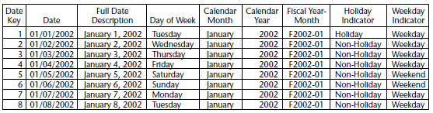
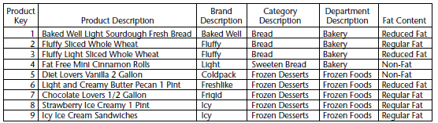
Dimensiones, ejemplos de valores

Slide 5
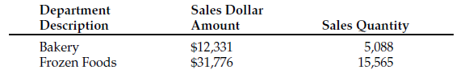
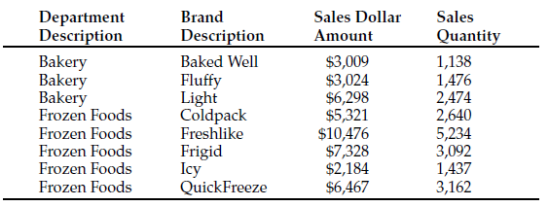
Hechos, ejemplos drill-down

Slide 6
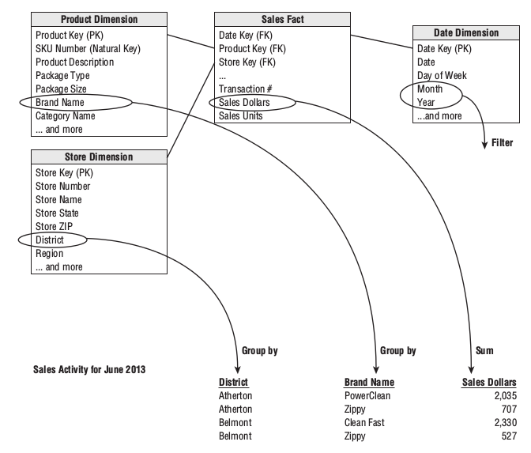
Ejemplo de reporte simple

Slide 7
Diseño dimensional en 4 pasos
Seleccionar el proceso de negocio
Definir la granularidad
  Atomic grain
  Granularidades distintas de análisis no deben ir en una misma tabla de hechos
Identificar las dimensiones
Identificar los hechos

Slide 8
Dimensiones
“who, what, where, when, why, and how”
Atributos descriptivos utilizados para el filtrado y la agrupación de los hechos (facts)
Clave subrogada y clave natural
Diferentes tipos de dimensiones, según:
  - Periodicidad de cambios
  - Diseño funcional

Slide 9
Clave subrogada y Natural
Subrogada: PK único de cada registro en una tabla de dimensión
Natural: PK en origen de datos

Slide 10
Clave subrogada y Natural
Subrogada: PK único de cada registro en una tabla de dimensión
Natural: PK en origen de datos
Ventajas:
Integración con múltiples orígenes de datos
Desempeño, PKs y FKs simples, no compuestas
Valores especiales para casos nulos o de error
Soporta tracking de cambios en los registros

Slide 11
Tipos de Dimensiones
Slowly Changing
  Tipo 1: update del registro (overwrite)
  Tipo 2: versionado (insert más atributo nuevo versión)
    Campos adicionales (created, updated)
  Tipo 3: nuevo atributo
  Tipo 4: tabla actual y tabla histórica
Rapid Changing
  Separar en una mini dimensión
Junk Dimension

Slide 12
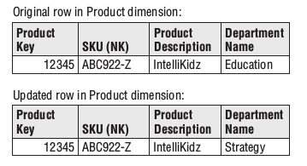
Tipo 1: overwrite

Slide 13
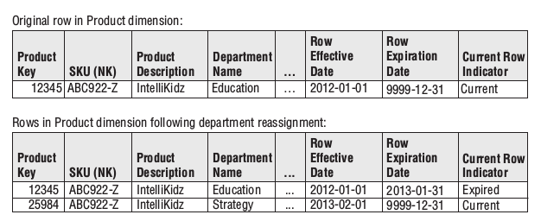
Tipo 2: versionado

Slide 14
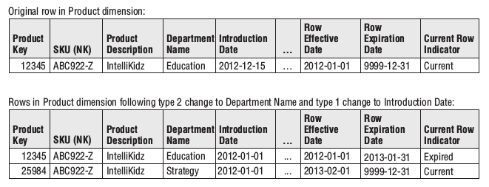
Tipo 1 y 2: update + versionado

Slide 15
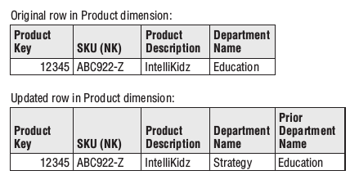
Tipo 3: nuevo atributo

Slide 16
Tablas de Hechos
- Transactional
- Periodic Snapshot
- Accumulating Snapshot

Slide 17
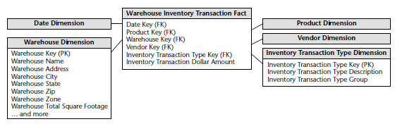
Diseño: Transactional
Ej: Inventario
Características:
* Orientado a transacciones
* 1 hecho por transacción

Slide 18
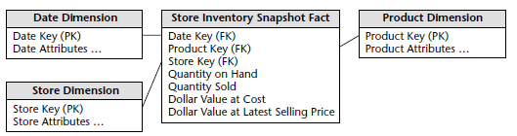
Diseño: Periodic Snapshot
Ej: Inventario
Características:
* Orientado a medir niveles periódicamente
* 1 hecho por medición (ej: medición diaria de stock de productos)

Slide 19
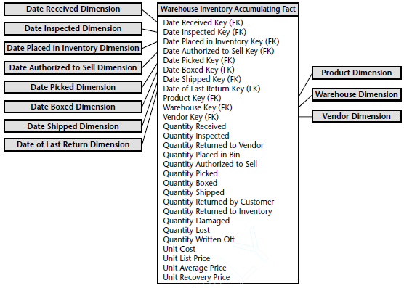
Diseño: Accumulating Snapshot
Ej: Inventario
Características:
* Orientado a un proceso
* 1 hecho por proceso, atributos se actualizan cuando hay un cambio de estado

Slide 20
ETL para Dimensiones
1
Select
ODS
3
Add fechas
vigencia y
hash
2
Replace
NULL
FIN
6
FinVigencia
Y Current false
SI
4
Lookup Dim
Por Nat.Key
NO
Hash =?
Existe?
SI
NO
7
Update Dim
8
Insert Dim
5
Insert Dim

Slide 21
ETL para Facts
Para cada Dim
1
Select
ODS
2
Replace
NULL
Nat.Key
null?
3
Asignar Dim.id=0
SI
Fin Dim
NO
7
Insert Junk
4
Lookup Dim
Por Nat.Key
8
Asignar Junk
9
Insert Fact
6
Insert Error
Dim y Fact
NO
Existe?
SI
5
Asignar Dim

Slide 22
Referencias
Kimball, R. Ross, M. The Data Warehouse Toolkit: The Complete Guide to Dimensional Modeling. 3rd Ed, Wiley. 2013
Datawarehouse4u.info. URL: http://datawarehouse4u.info/
Dataprix.com. URL: http://www.dataprix.com/arquitectura-data-warehouse-areas-datos-nuestro-almacen-corporativo

